Slide 1
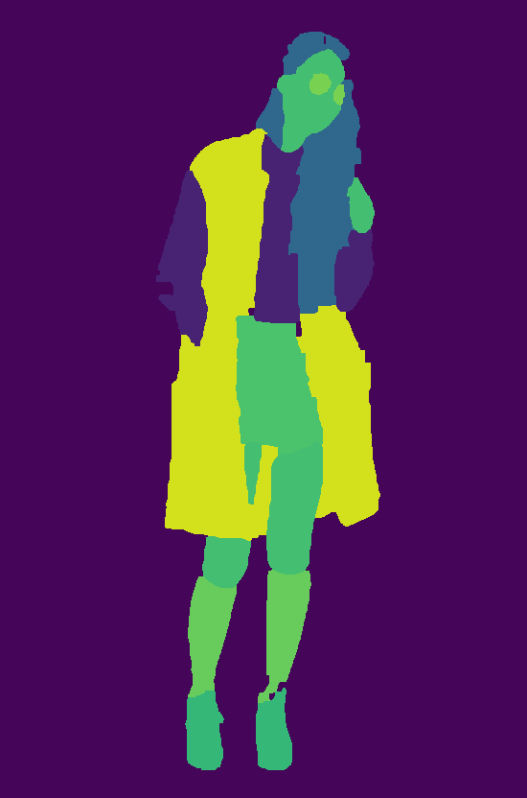

Análise Exploratória do Dataset: Clothing Co-Parsing
Equipe 6: Alexandre da Silva, Beatriz Pereira, Grazielle Nascimento, Raphael Menezes, Daniel Campos, Diniz Daniel, Matheus Martins, Hugo Freitas, Mayerikson de Vasconcelos, Guilherme Gonçalves

Slide 2
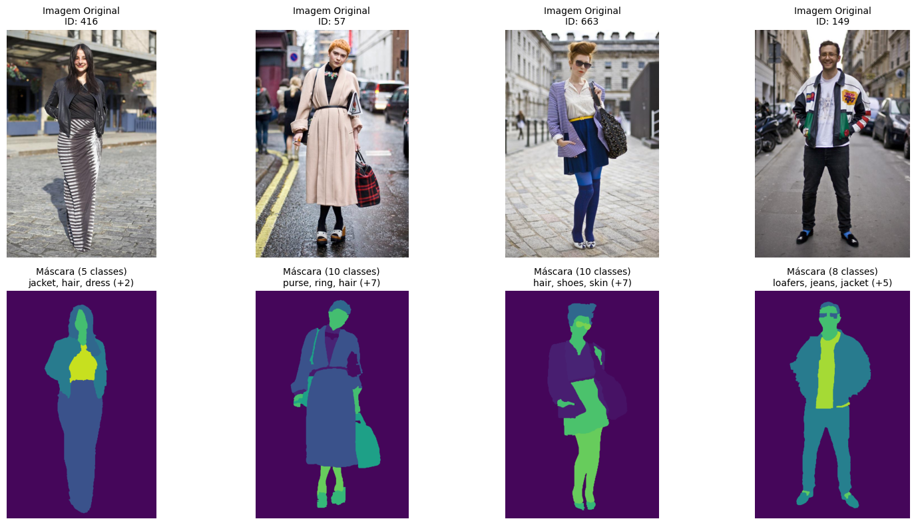
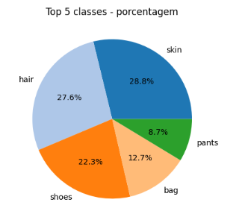
Visão Geral do Dataset
2.098
54
100%
Imagens totais
Classes únicas
Completude
Formato JPEG com alta qualidade
Variedade abrangente de peças de vestuário
Metadados CSV sem valores ausentes
1
1004
Imagens duplicadas
(47.9%)
Formato JPEG com alta qualidade
Registros com labels válidos
O dataset apresenta uma estrutura robusta com anotações em formato PNG para segmentação precisa de roupas e acessórios.

Slide 3
Processo de Qualidade dos Dados
Uma análise detalhada das imagens para otimização de modelos de Machine Learning.
1
2
3
Dataset Original
Validação Rigorosa
Dataset para ML
Iniciamos baixando o dataset do kaglle e fazendo o levantamento de arquivos e dos dados com 2.098 imagens brutas, prontas para o processamento.
Após validação e montage do DF, 5 classes foram separadas, 1.004 imagens (47.9%) foram consideradas válidas pois tinham o label completo, garantindo a qualidade dos dados.
Finalizamos a limpeza com 1.003 imagens prontas e Top 5 classes: ['skin', 'hair', 'shoes', 'bag', 'pants'] para treinamento de modelos de Machine Learning.
4
5
Dimensões Padronizadas
Classes Detalhadas
As imagens estão com media de 550x828 pixels, e serão reprocessadas para retirar os outliers eliminando a variância na largura.
Identificamos 20 classes mais comuns, com uma média de 7.24 classes por imagem, oferecendo granularidade.

Slide 4
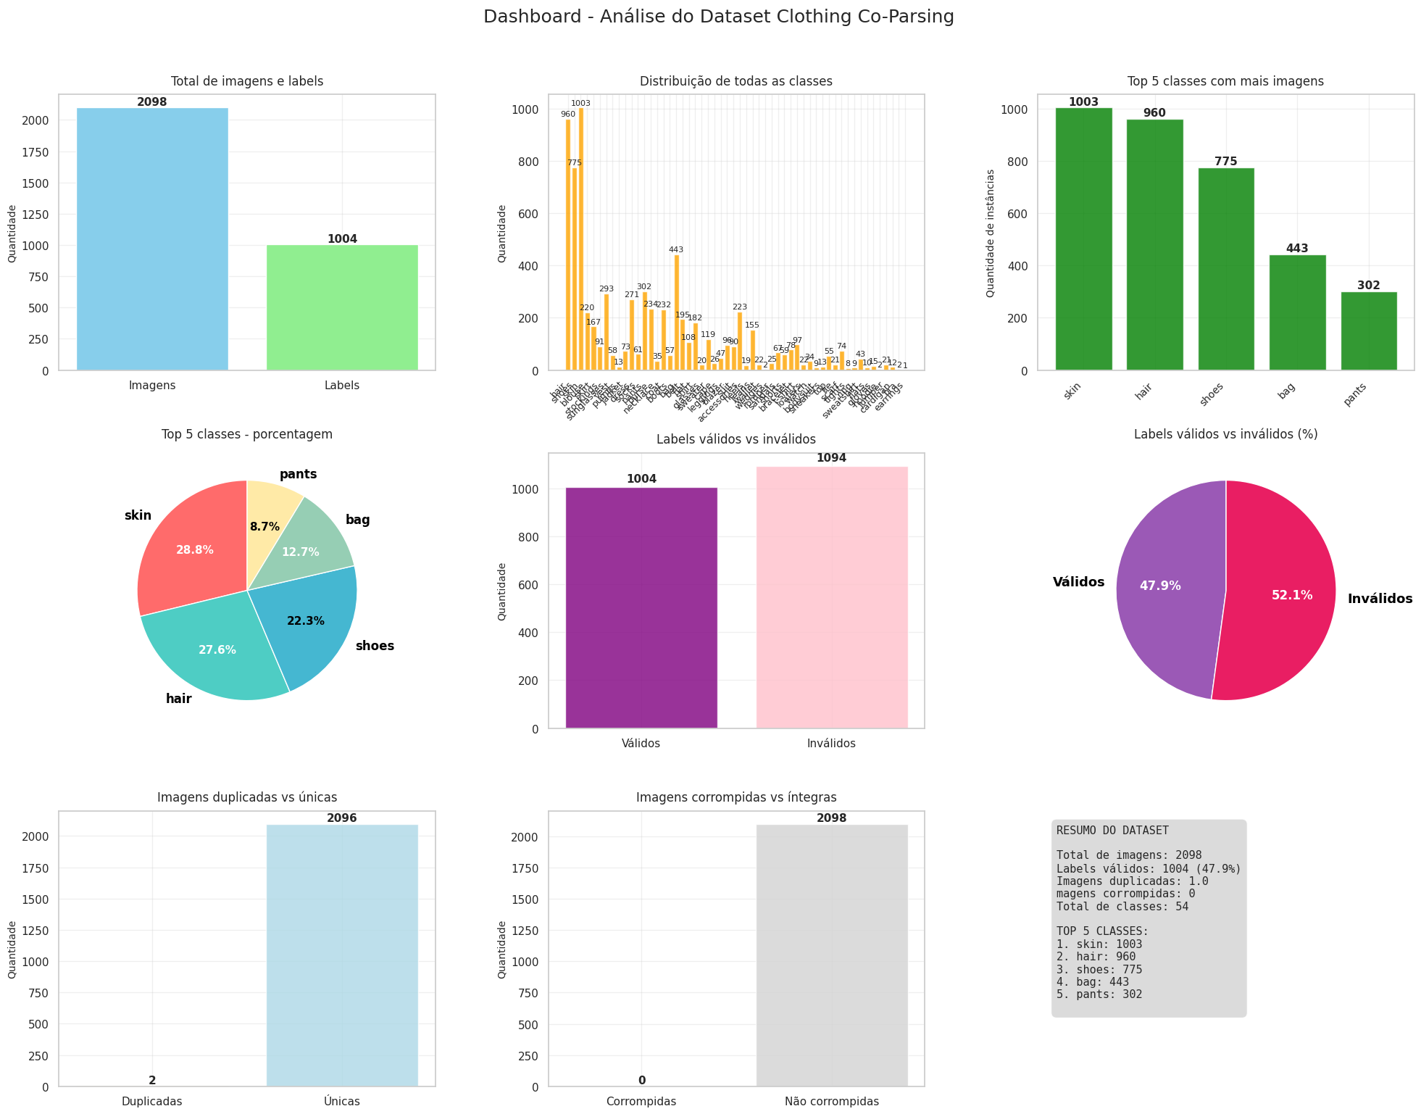
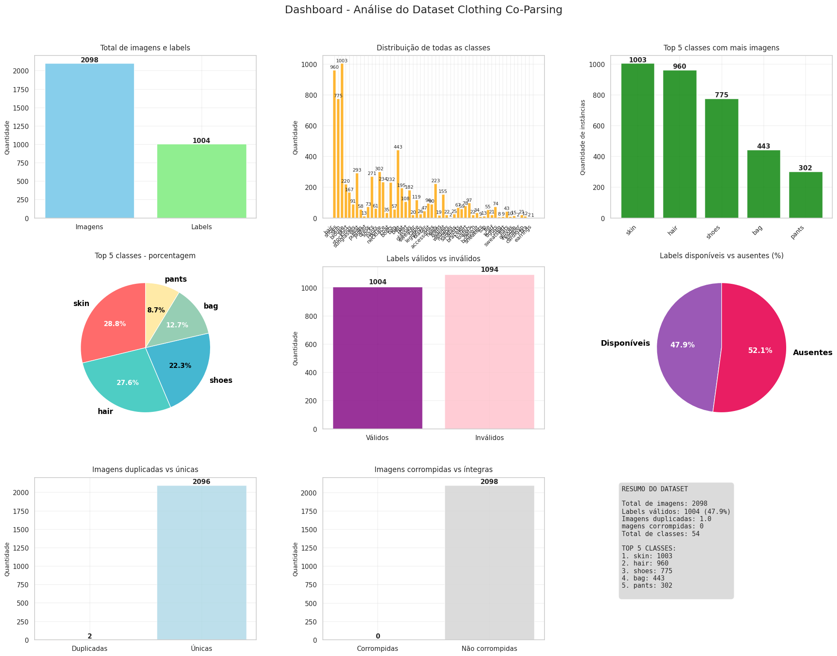

Visão Geral do Dataset Processado

Slide 5
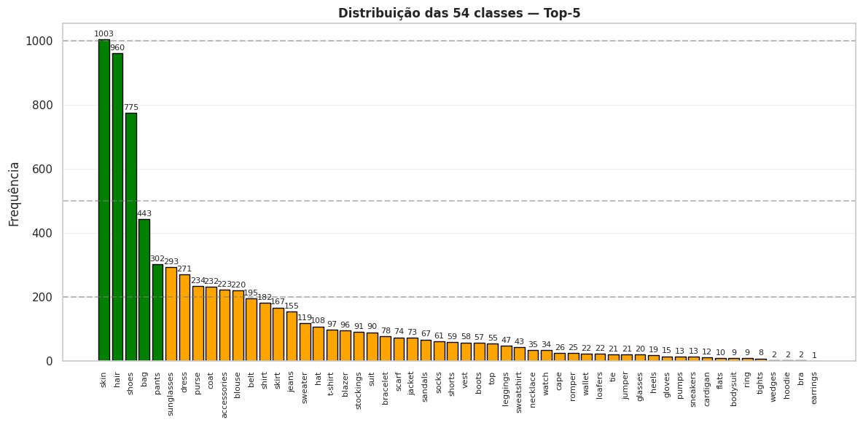
Análise Exploratória de Dados – Distribuição de classes
Classes encontradas no dataset antes do filtro

Slide 6
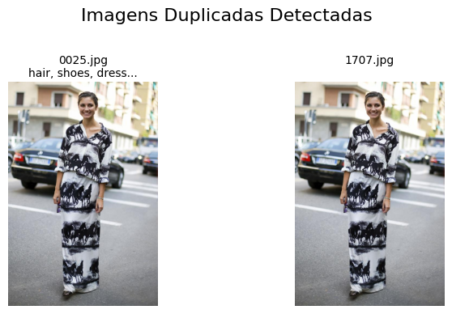
Análise Exploratória de Dados – Dados duplicados

Slide 7
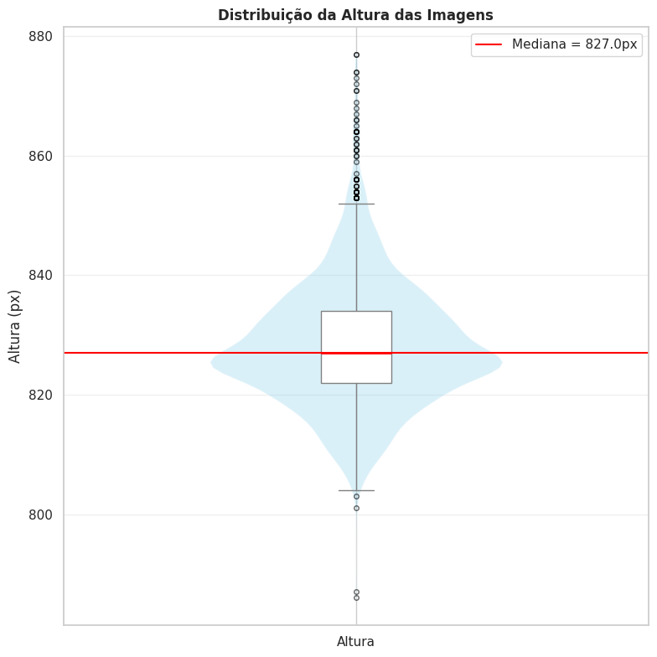
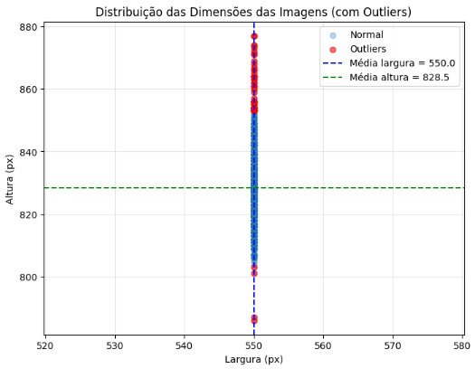
Análise Exploratória de Dados - Consistência
 | Largura (px) | Altura (px)
Contagem | 2098.0 | 2098.0
Média | 550.0 | 828.50
Desvio Padrão | 0.0 | 10.73
Mínimo | 550.0 | 786.0
1º Quartil (25%) | 550.0 | 822.0
Mediana (50%) | 550.0 | 827.0
3º Quartil (75%) | 550.0 | 834.0
Máximo | 550.0 | 877.0

Slide 8
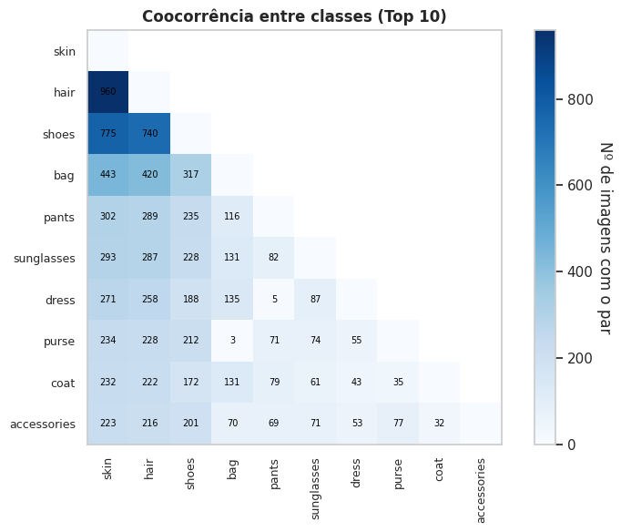
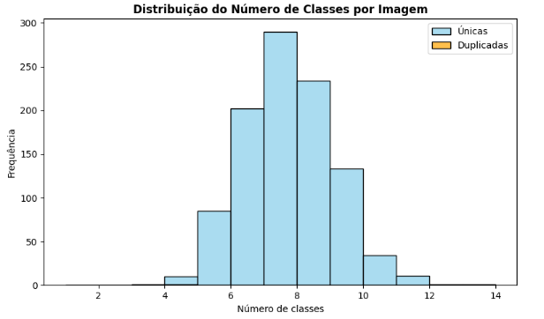
Análise Exploratória de Dados - Extras

Slide 9
Visão Geral do Dataset Processado
Cobertura do ATIV-04-ET-01 - Dataset Clothing Co-Parsing
 | Requisito | Código responsável | Gráfico / Log
0 | Integridade - imagens existem | df['image_exists'] = df['image_path_full'].apply(os.path.exists) | Gráfico 'Total de imagens vs Labels', print(total_images)
1 | Integridade - labels existem | df['label_exists'] = df['label_path_full'].apply(os.path.exists) | Gráfico 'Total de imagens vs Labels', print(total_labels)
2 | Integridade - formatos consistentes | img_format obtido no loop Image.open(path).format.lower() | df['image_format'].value_counts()
3 | Consistência - valores ausentes | Tratamento: width=0, height=0, channels=0 se falhar | df.isna().sum(), df.describe()
4 | Consistência - valores inconsistentes | Verificação width, height, channels no loop | df.describe()
5 | Qualidade - imagens corrompidas | corrupted obtido no try-except com Image.open().verify() | Gráfico 'Imagens corrompidas vs não corrompidas', print(corrupted_count)
6 | Distribuição das classes - geral | all_classes = [c for clist in df.loc[df['label_exists'], 'classes'] for c in clist] | Gráfico barras 'Distribuição de todas as classes', Counter(all_classes)
7 | Distribuição das classes - Top 5 | top5_counts = dict(class_counts.most_common(5)) | Gráfico barras 'Top 5 classes', pizza 'Top 5 classes'
8 | Duplicatas - identificar | df['is_duplicate'] = df.duplicated(subset=['image_hash'], keep=False) | Print das imagens duplicadas com classes, gráfico 'Duplicadas vs Únicas'
9 | Duplicatas - labels duplicadas | Mesma checagem de df['is_duplicate'] focando em imagens com label existente | Print / inspeção direta dos duplicados
10 | Dashboard / Logs | Todos os prints e gráficos do bloco 0.5 | Resumo completo: total imagens, labels válidos, corrompidas, duplicadas, distribuição de classes

Slide 10
Visualização do 4 exemplos Gold do DATASET
A análise revela uma distribuição relativamente equilibrada entre as principais classes de vestuário, facilitando o aprendizado balanceado do modelo.

Slide 11
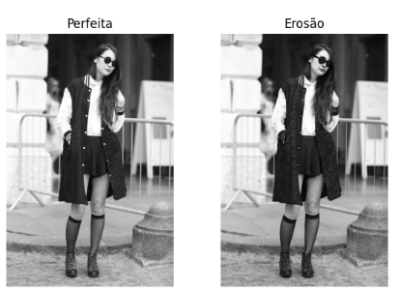
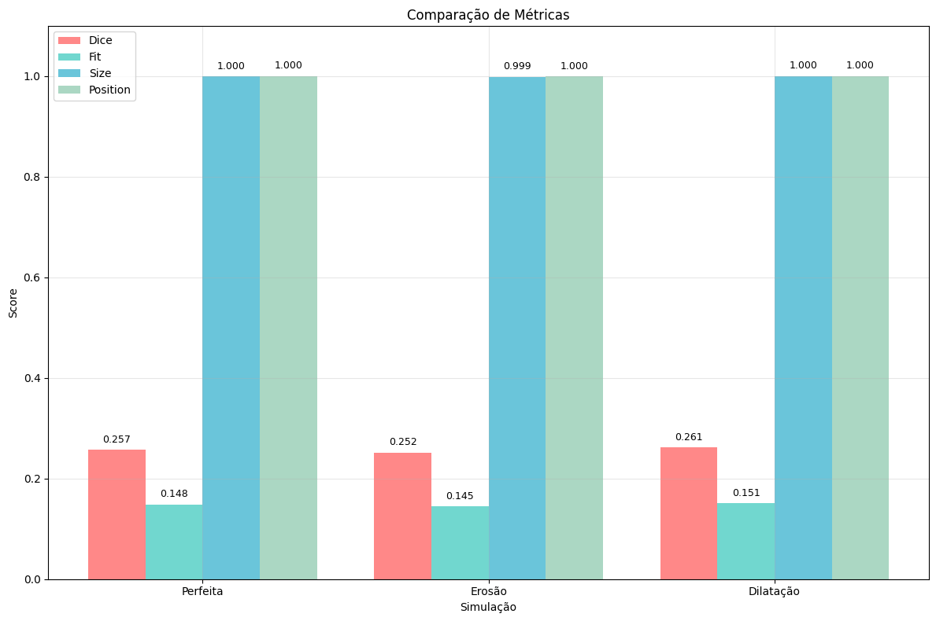
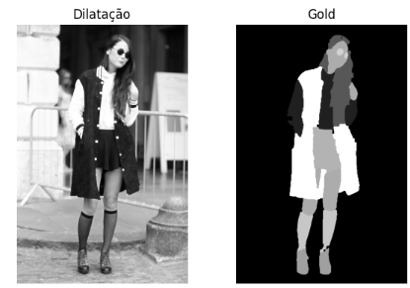
Explorações avançadas do dashboard
TESTE DAS MÉTRICAS COM CLOTHING DATASET

Slide 12
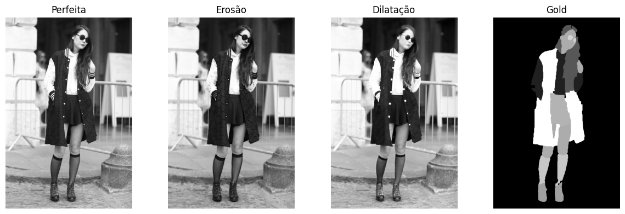
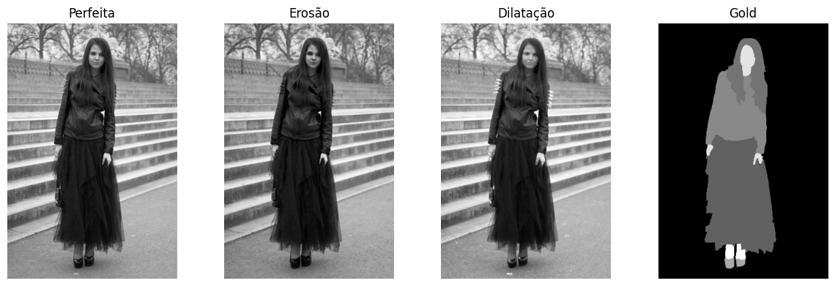
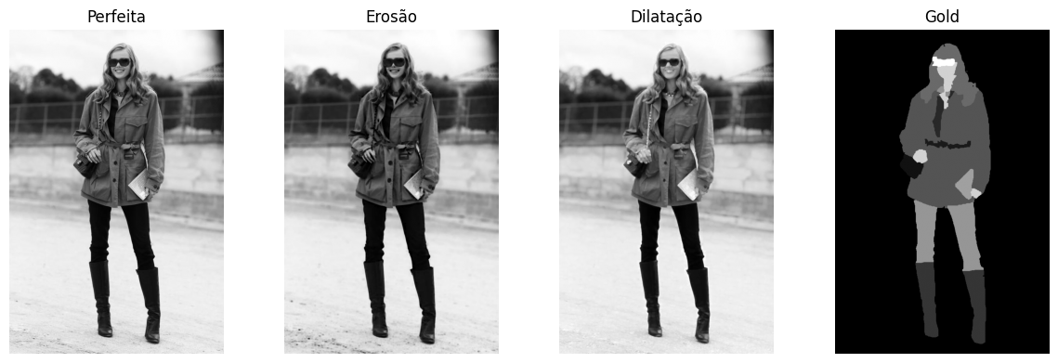
Teste das metricas com clothing Dataset
01
01
O que estamos avaliando
segmentações de imagens — ou seja, como separar corretamente cada objeto/roupa do fundo ou de outros objetos.
02
O que estamos avaliando
Gold (ou ground truth) → é a verdade absoluta: a máscara anotada manualmente por humanos.
Perfeita → máscara idêntica ao Gold (ideal).
Erosão → simulamos quando o modelo corta demais a máscara (perde partes).
Dilatação → simulamos quando o modelo pega coisa demais (engorda a máscara
03
Resumo
O Gold é a “gabarito” da segmentação.
Perfeita, erosão e dilatação simulam erros reais.
As métricas (Dice, Fit, Size, Position) medem diferentes tipos de erro.
Juntas, elas nos dão uma análise muito mais rica da qualidade da segmentação.
A segmentação perfeita tem Dice, Fit e Position perto de 1.0 → ótimo.

Slide 13
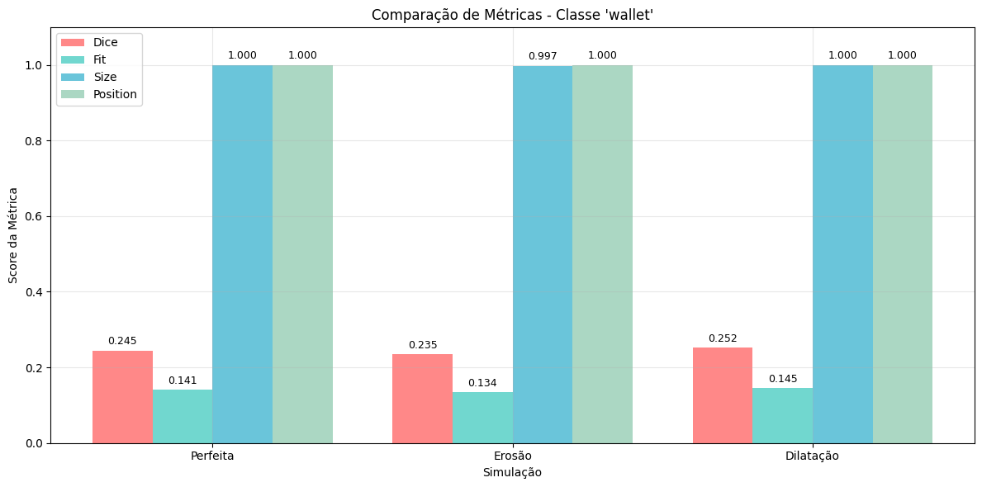
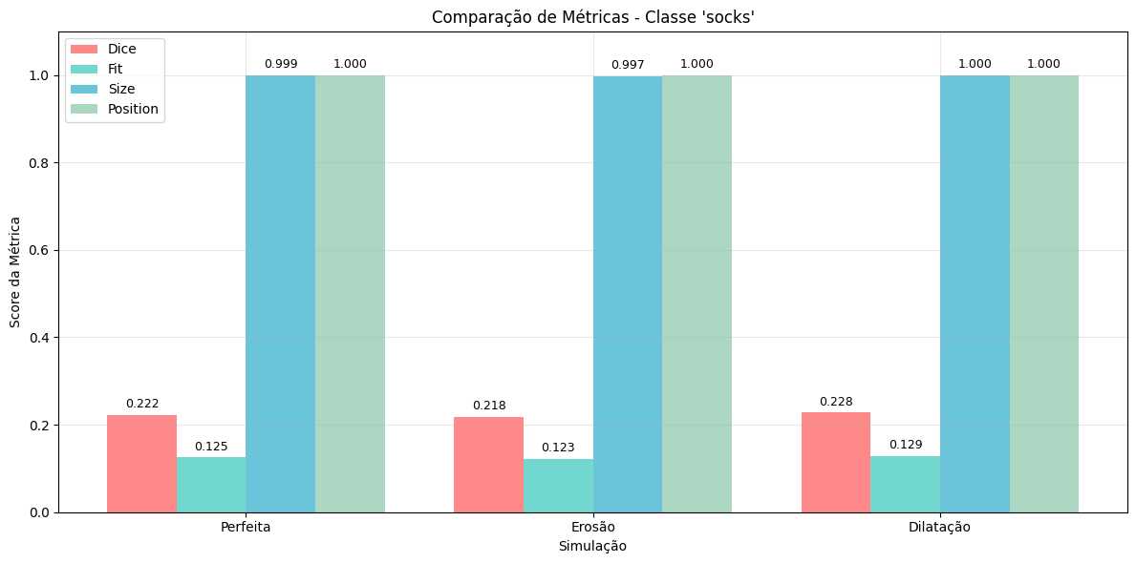
Teste das metricas com clothing Dataset
01
Erosão e Dilatação
Porque na prática, quando treinamos um modelo de segmentação, os erros típicos são:
Erosão: o modelo "come" pedaços (perde detalhes).
Dilatação: o modelo "vaza" para fora do objeto.
Ao simular esses cenários, conseguimos:
Entender quais métricas são mais sensíveis a cada tipo de erro.
Exemplo: no gráfico que você mostrou:
Size cai bastante em erosão/dilatação (faz sentido, porque mede tamanho).
Position continua em 1.0 (faz sentido, a posição não mudou).
Ou seja: cada métrica captura um tipo de erro diferente.

Slide 14



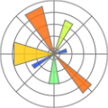

As ferramentas durante o processo
A eficácia do nosso pipeline de análise de datasets de imagens é impulsionada por um conjunto robusto de bibliotecas Python, cada uma com uma função específica e crucial.
Pandas
NumPy
Pillow / OpenCV
Núcleo da análise de dados, essencial para organizar, estruturar e realizar estatísticas rápidas sobre o dataset em formato de DataFrame.
Fornece suporte fundamental para operações numéricas de alto desempenho, especialmente em arrays multidimensionais e cálculos vetorizados, crucial para a manipulação de pixels de imagens.
Utilizadas para a leitura eficiente, manipulação e extração de metadados das imagens, garantindo que o pipeline possa processar diversos formatos e características visuais.
Matplotlib
ImageHash
Ferramenta indispensável para a visualização gráfica dos dados, permitindo a inspeção manual de distribuições, histogramas e outros insights visuais importantes para a compreensão do dataset.
Responsável pela geração de hashes perceptuais, uma técnica crucial para identificar e eliminar imagens duplicadas no dataset, garantindo a unicidade e a qualidade dos dados.

Slide 15



Preparação final do Dataset para treinamento
Filtragem e limpeza final
Remover duplicatas → já identificamos (is_duplicate). Decidir se remove ou mantém.
Excluir imagens corrompidas → já detectadas (corrupted=True).
Manter apenas pares válidos (imagem + label existentes).
Classes válidas → checar se há classes “vazias” ou muito raras (com poucas amostras).
Conversão das máscaras
Garantir que as labels sejam salvas como matrizes inteiras (não imagens coloridas).
Exemplo: 0 = background, 1 = camisa, 2 = calça, etc.
Isso evita confusões no treinamento (modelos não entendem RGB nas labels, apenas índices).
Divisão em conjuntos (splits)
Criar treino / validação / teste (ex: 70% / 15% / 15%).
Critérios:
Estratificação → manter distribuição equilibrada das classes.
Evitar vazamento → imagens duplicadas não podem ir para treino e teste
Balanceamento de classes
Verificar se há classes com muito menos exemplos.
Estratégias:
Oversampling (replicar imagens de classes raras).
Loss ponderada (peso maior para classes raras).
Focal Loss (para reduzir impacto de classes dominantes).
Aumentação de dados (Data Augmentation)
Criar treino / validação / teste (ex: 70% / 15% / 15%).
Critérios:
Estratificação → manter distribuição equilibrada das classes.
Evitar vazamento → imagens duplicadas não podem ir para treino e teste

Slide 16

Conclusões
O dataset Clothing Co-Parsing demonstra excelente qualidade estrutural, com metadados completos e imagens íntegras. Com pequenos ajustes de pré-processamento, estará pronto para alimentar modelos avançados de visão computacional.
Dataset de Alta Qualidade
Base sólida para desenvolvimento de modelos robustos
Próxima Fase Preparada
Caminho claro definido para inicio do treinamento do modelo

